Slide 1
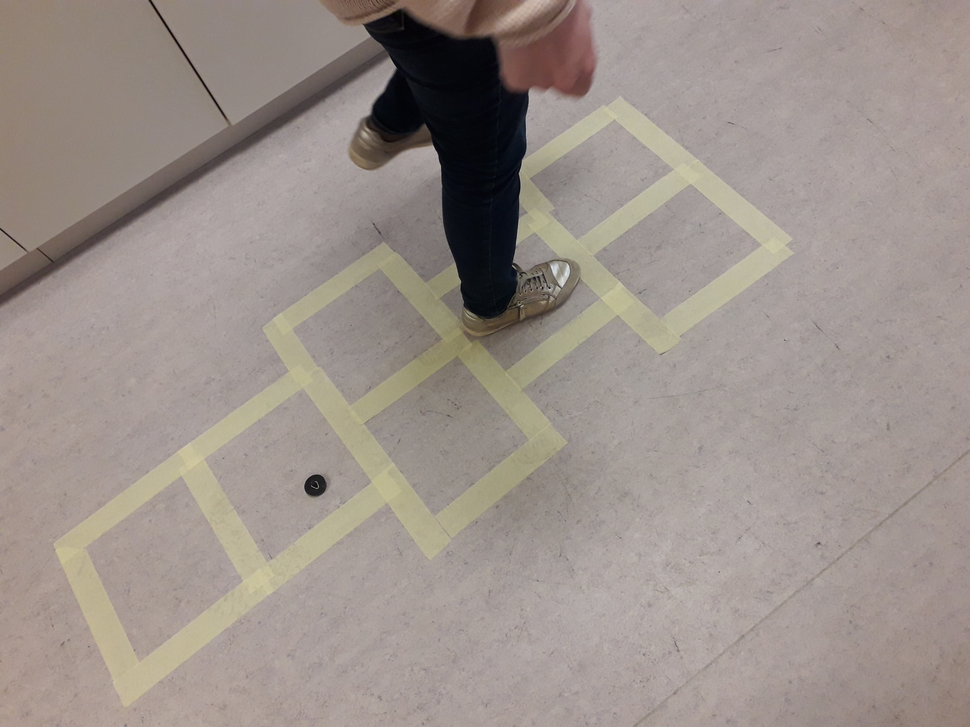
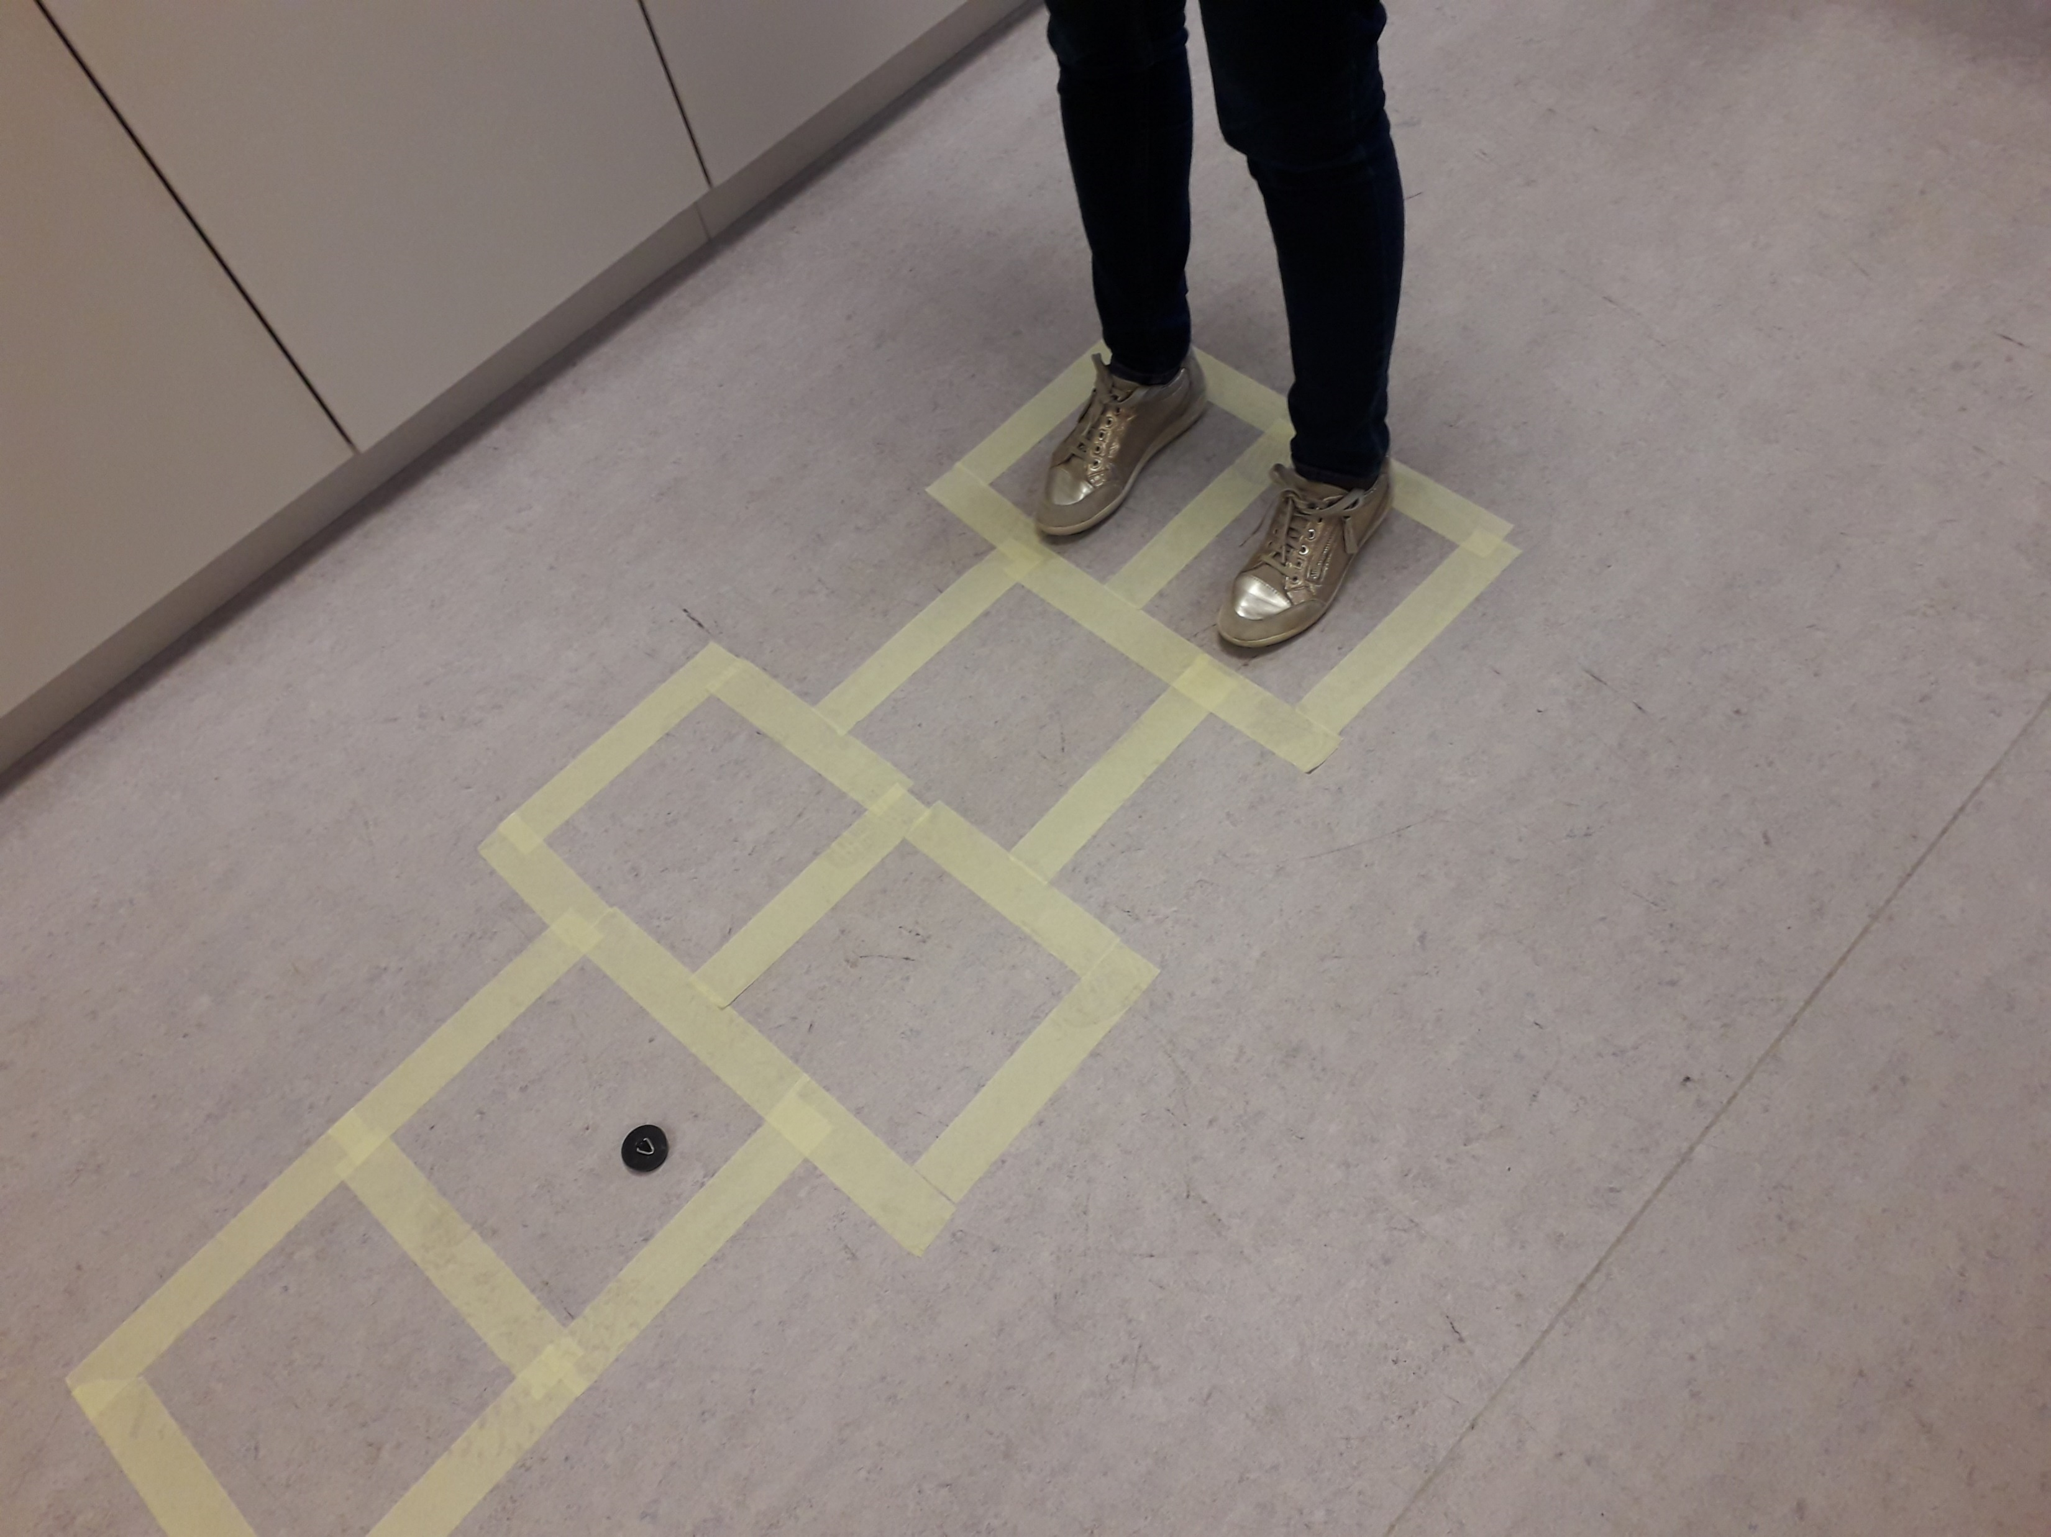
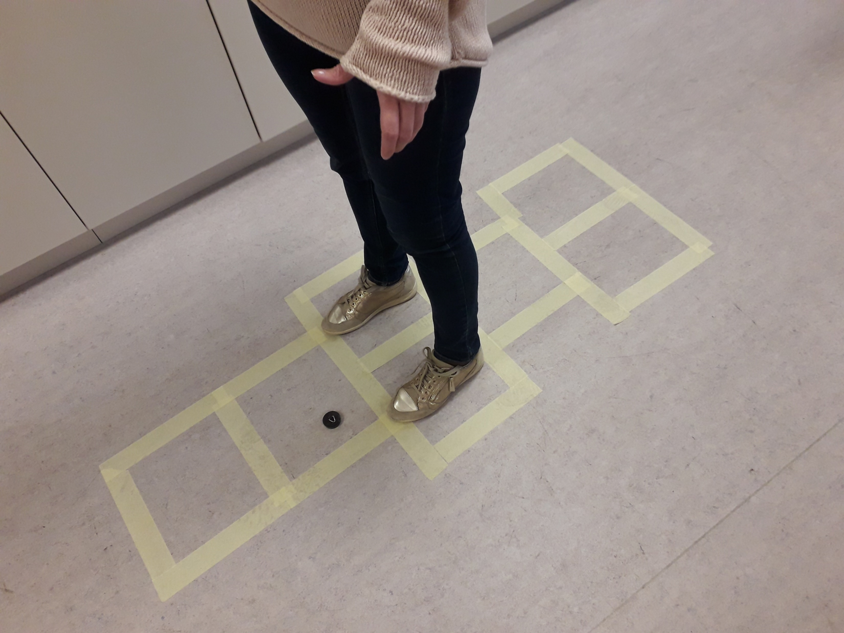
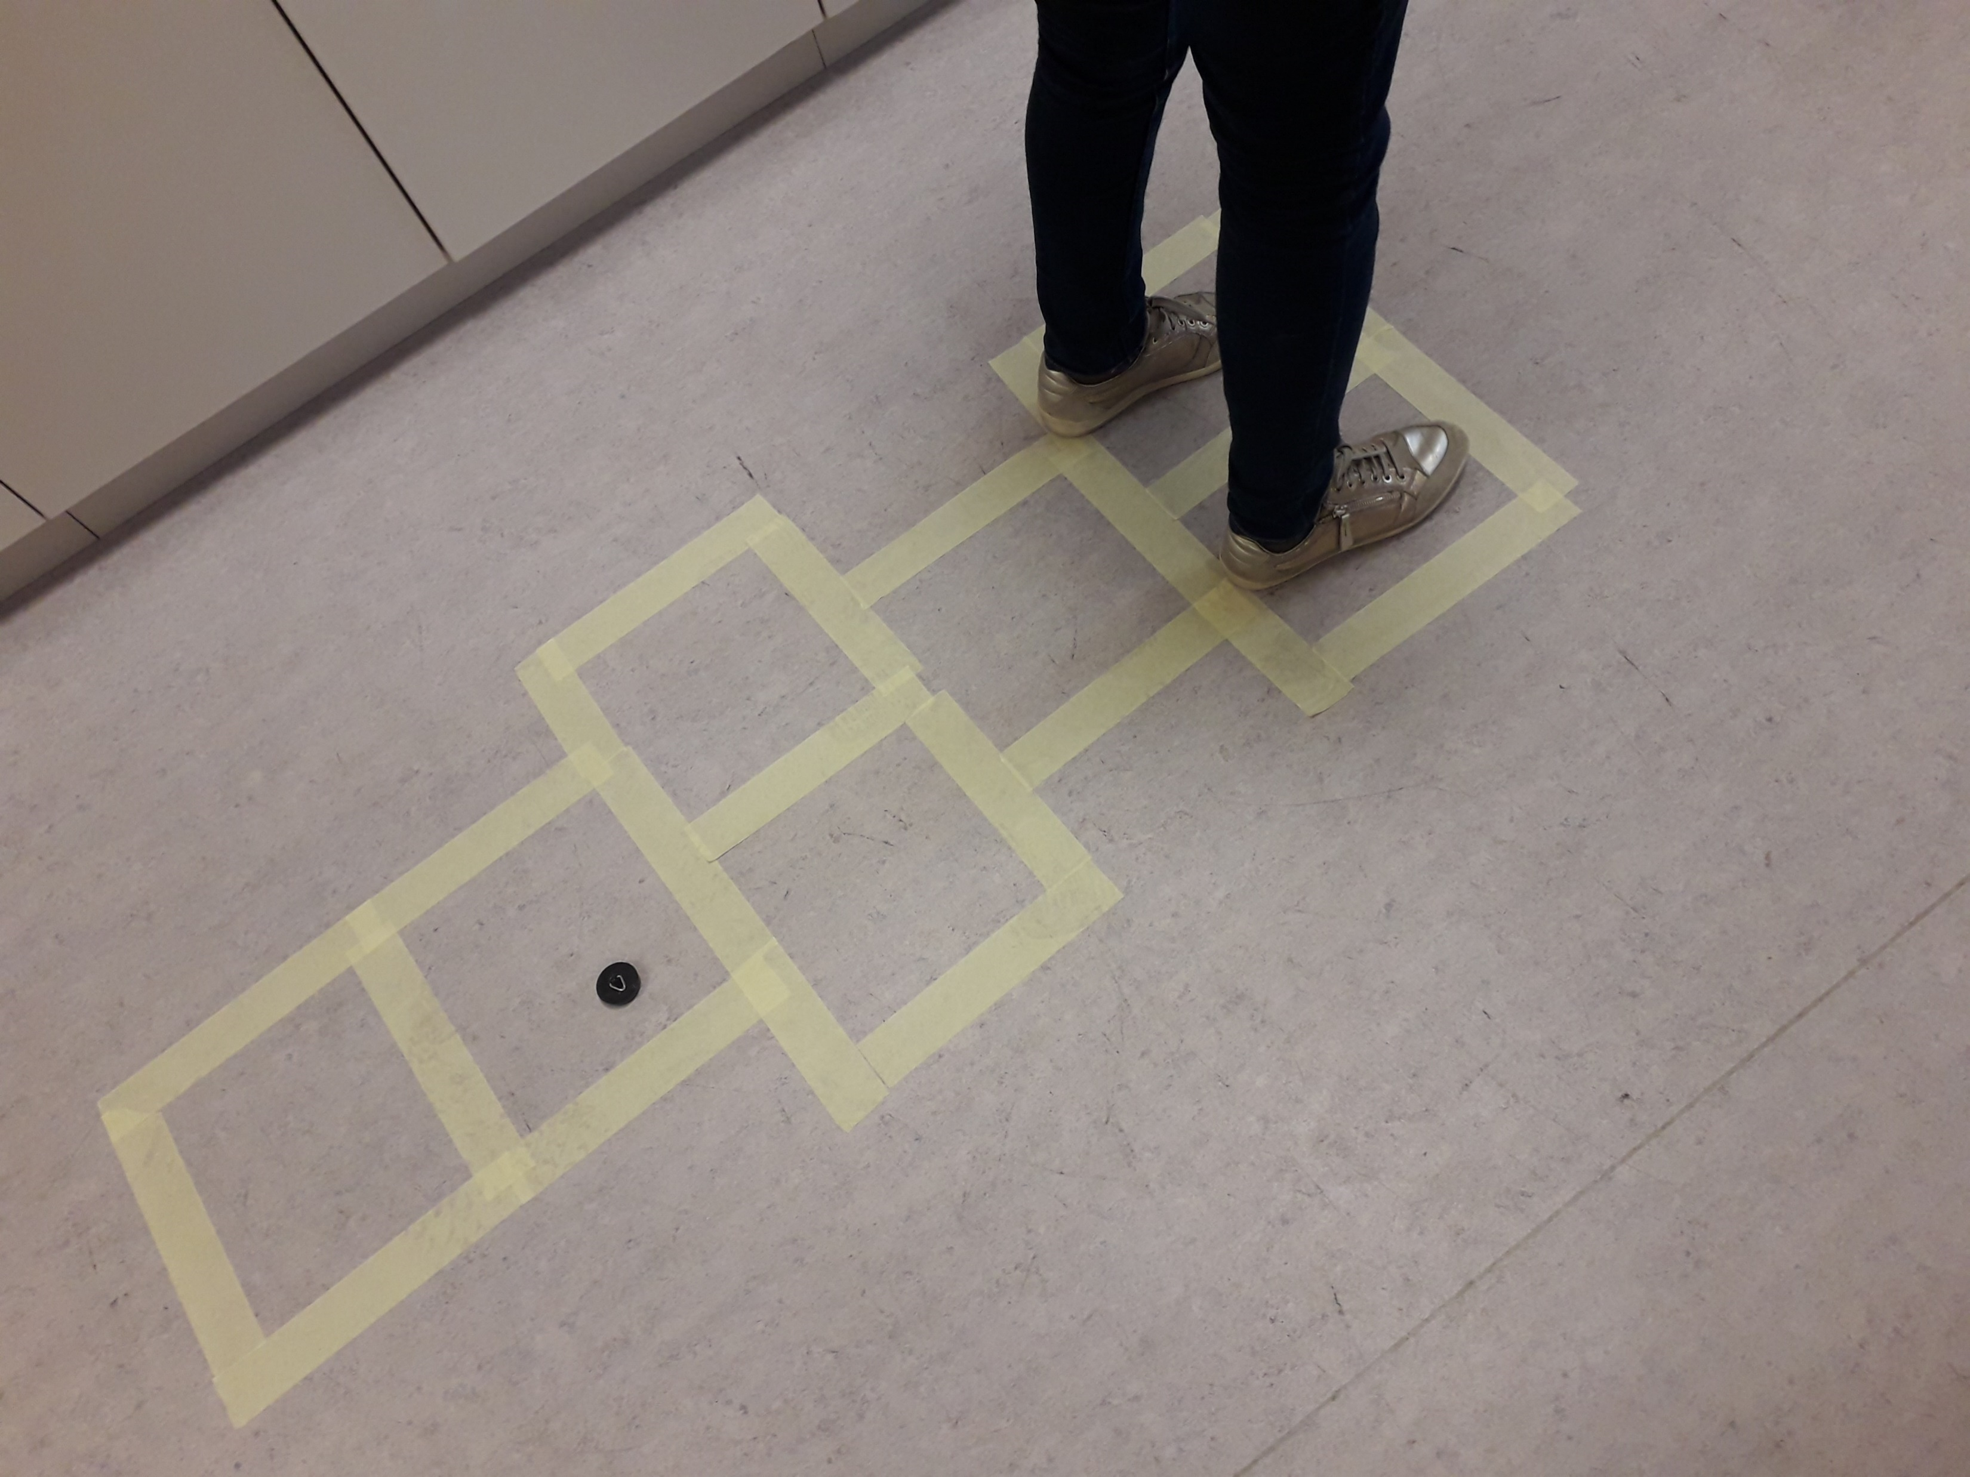
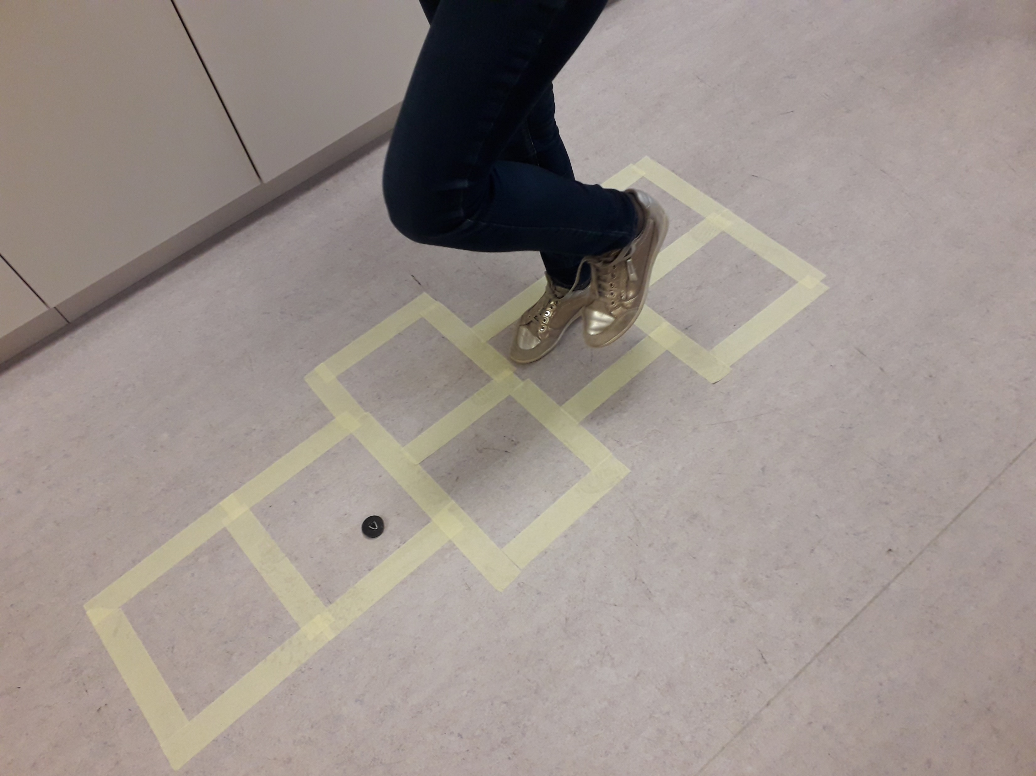
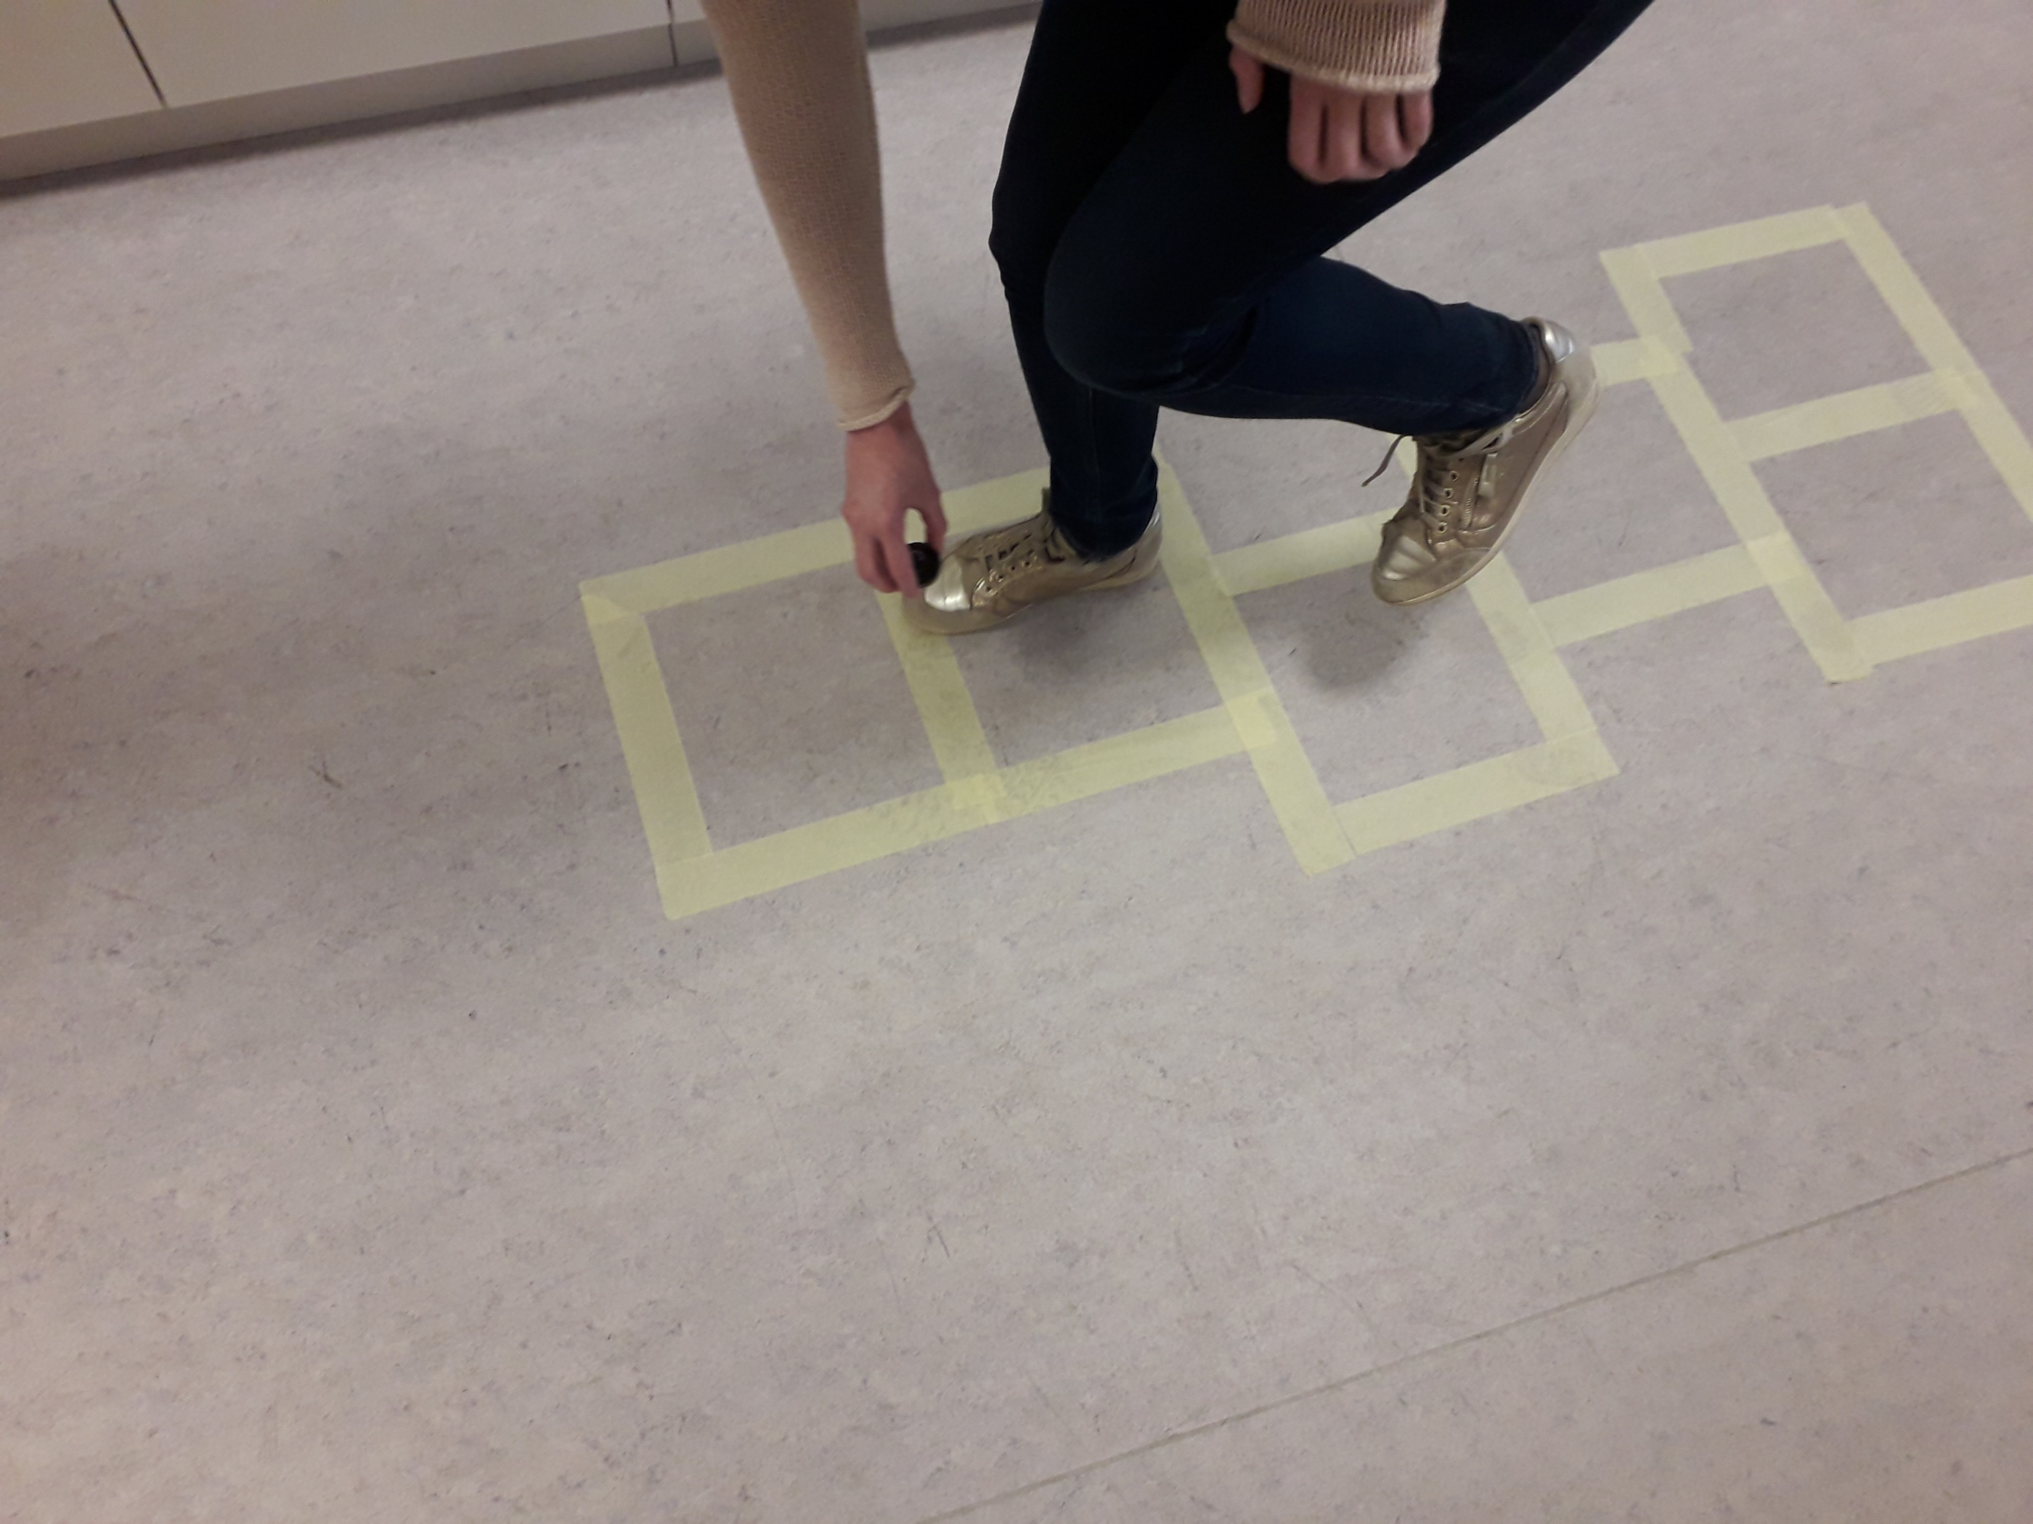
ŠKOLICA
Ljepljivom trakom napravite kvadrate kao što je prikazano na fotografiji.
Uzmite jedan predmet koji ćete bacati u kvadrat. Stanite ispred prvog kvadrata, bacite u njega predmet i skačite do kraja i natrag.
Skakati možete na različite načine, npr. s jednom ili s obje noge u jedan kvadrat, a raskoračno gdje su dva kvadrata. Kada dođete do zadnjih polja okrenite se i vratite natrag. Po povratku stanite u kvadrat gdje je predmet, skupite ga i krenite ispočetka. Svaki put ubacujete predmet u sljedeći kvadrat. Pokušajte bacati po redu. Igra je gotova kada predmet bude ubačen u svaki kvadrat i donesen na početnu poziciju.

Slide 2
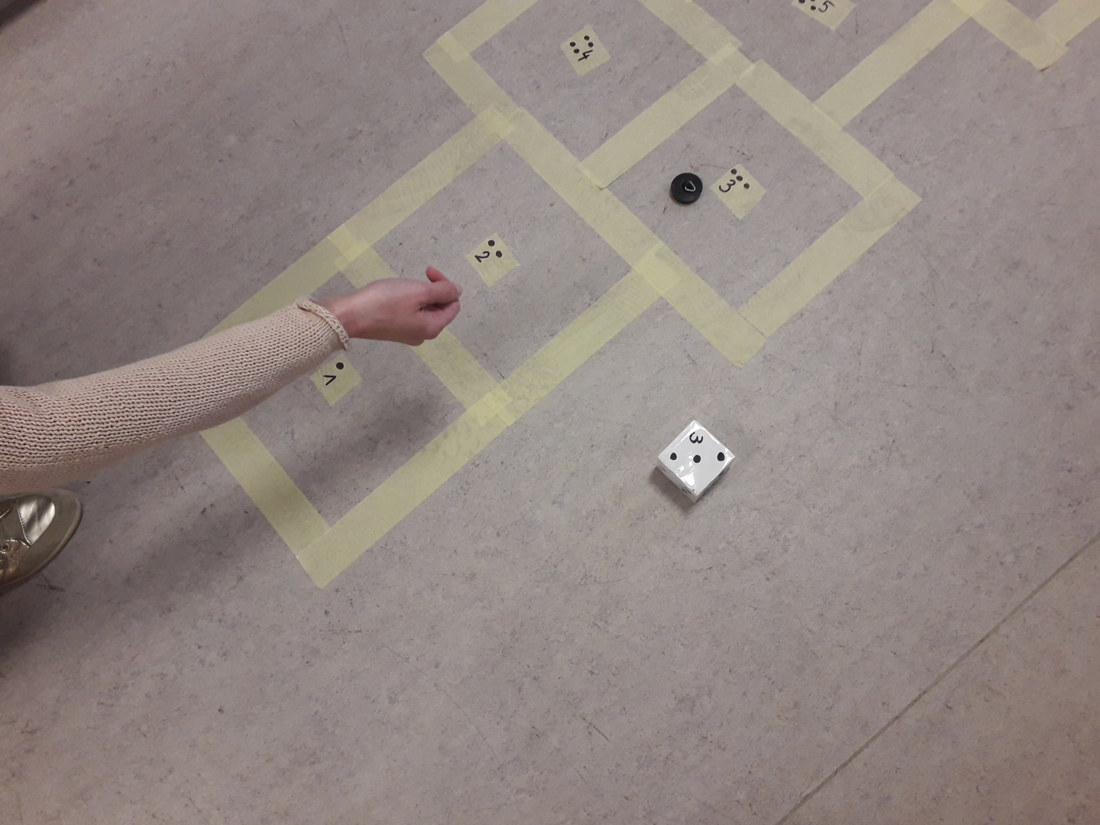
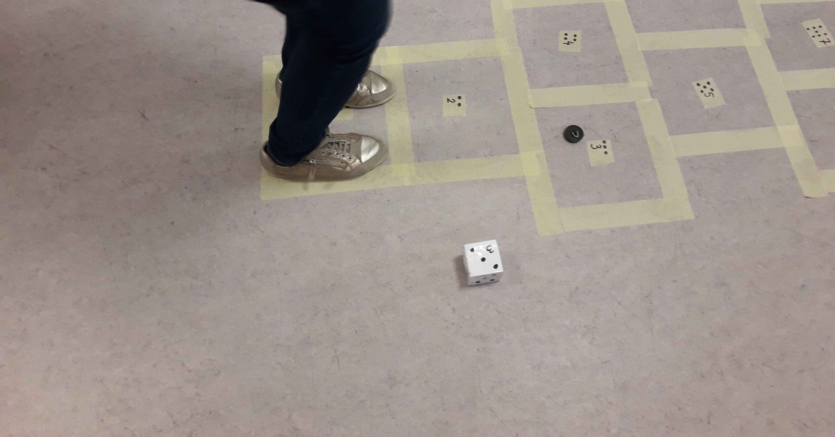
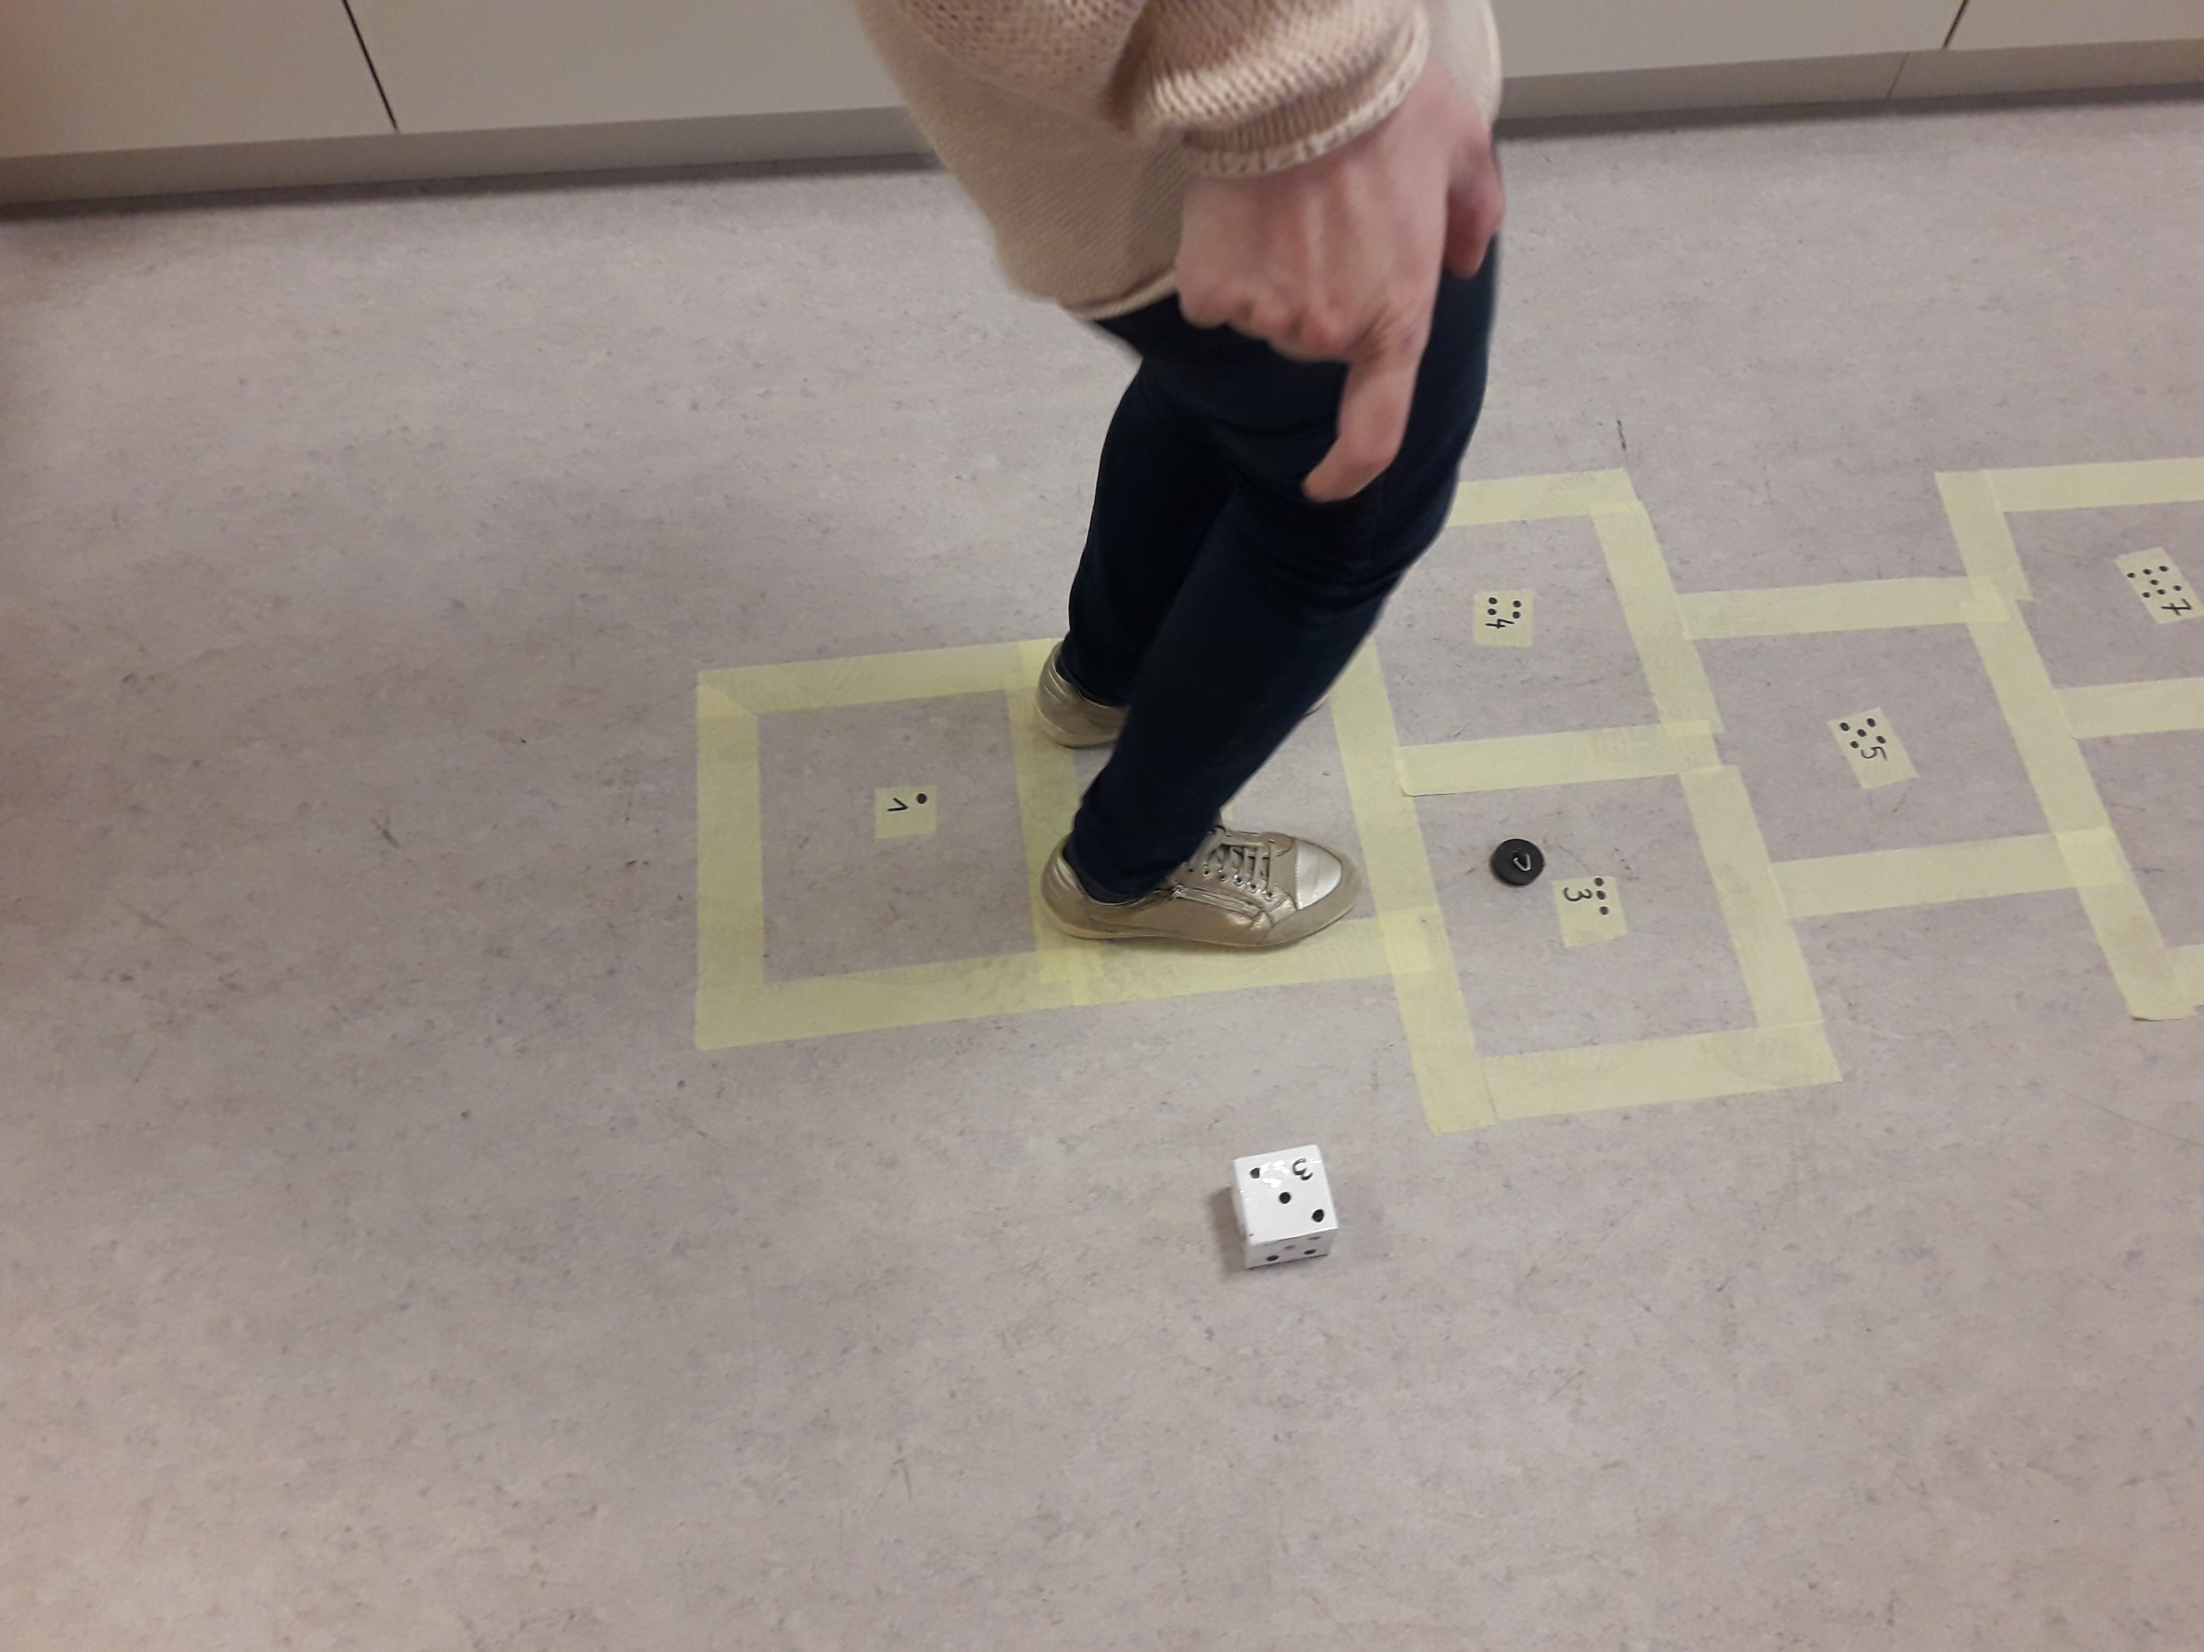
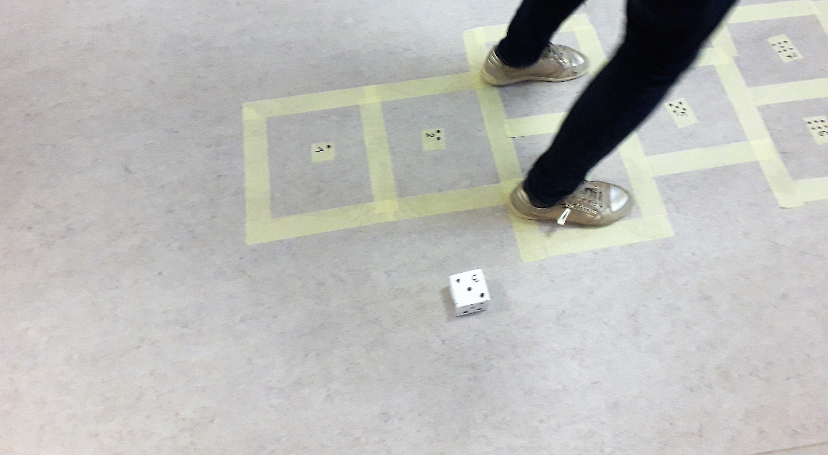
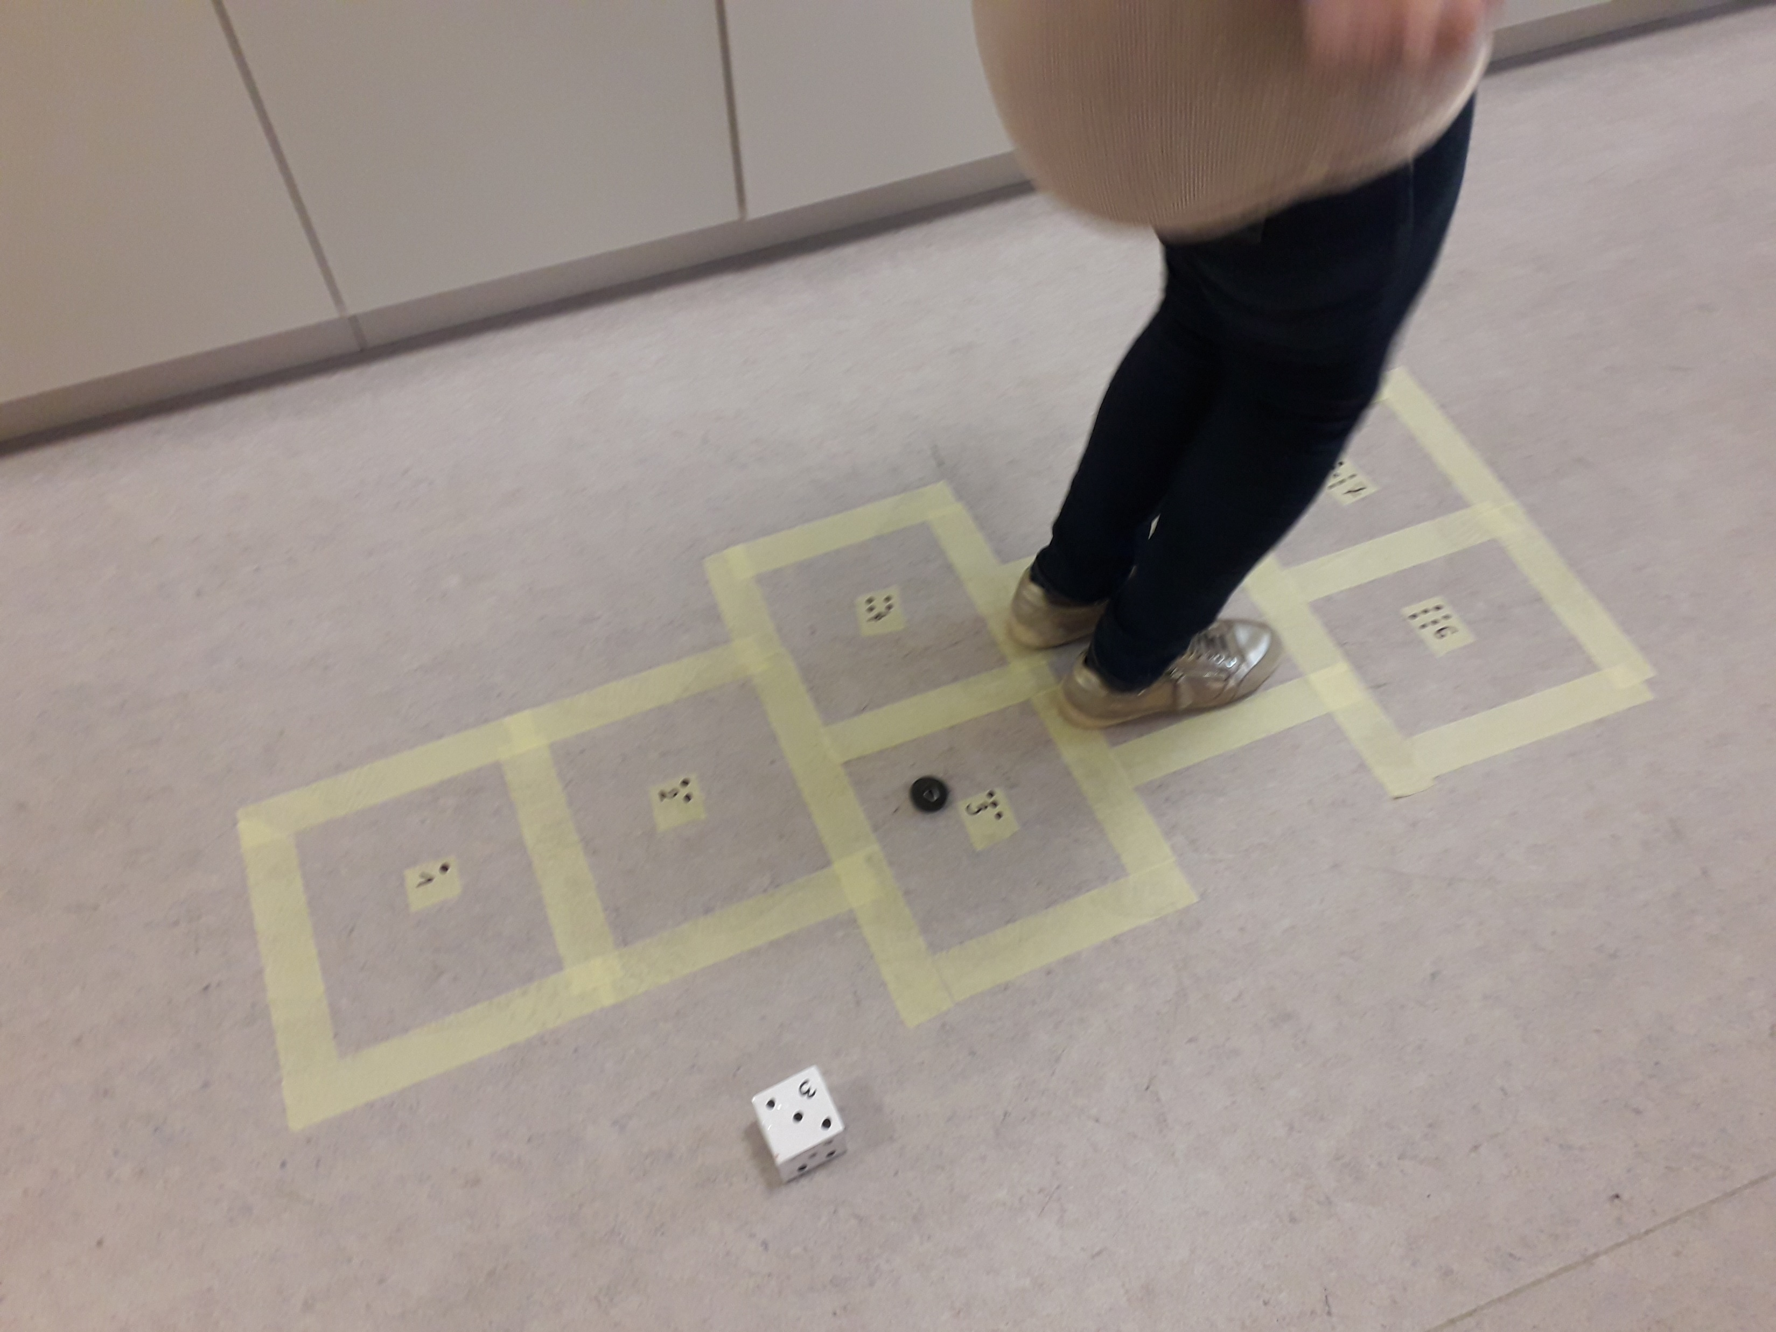
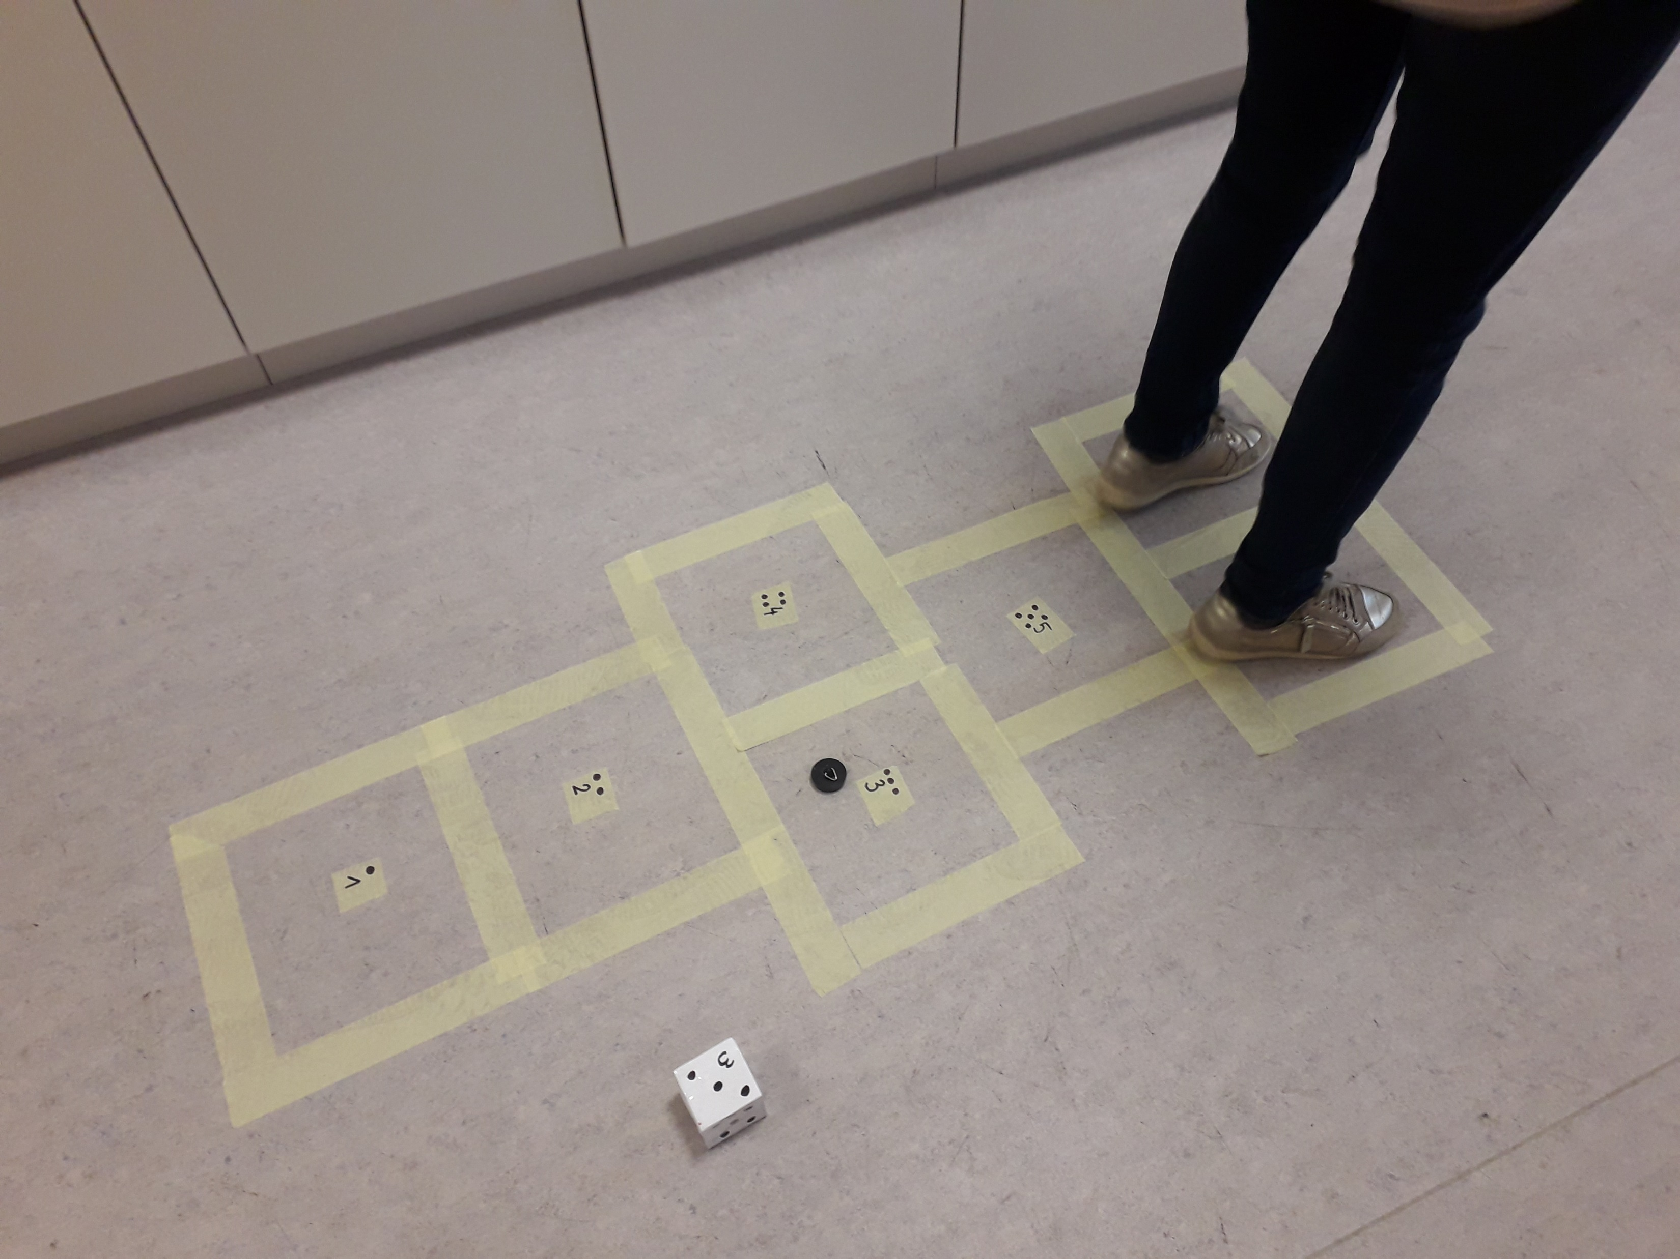
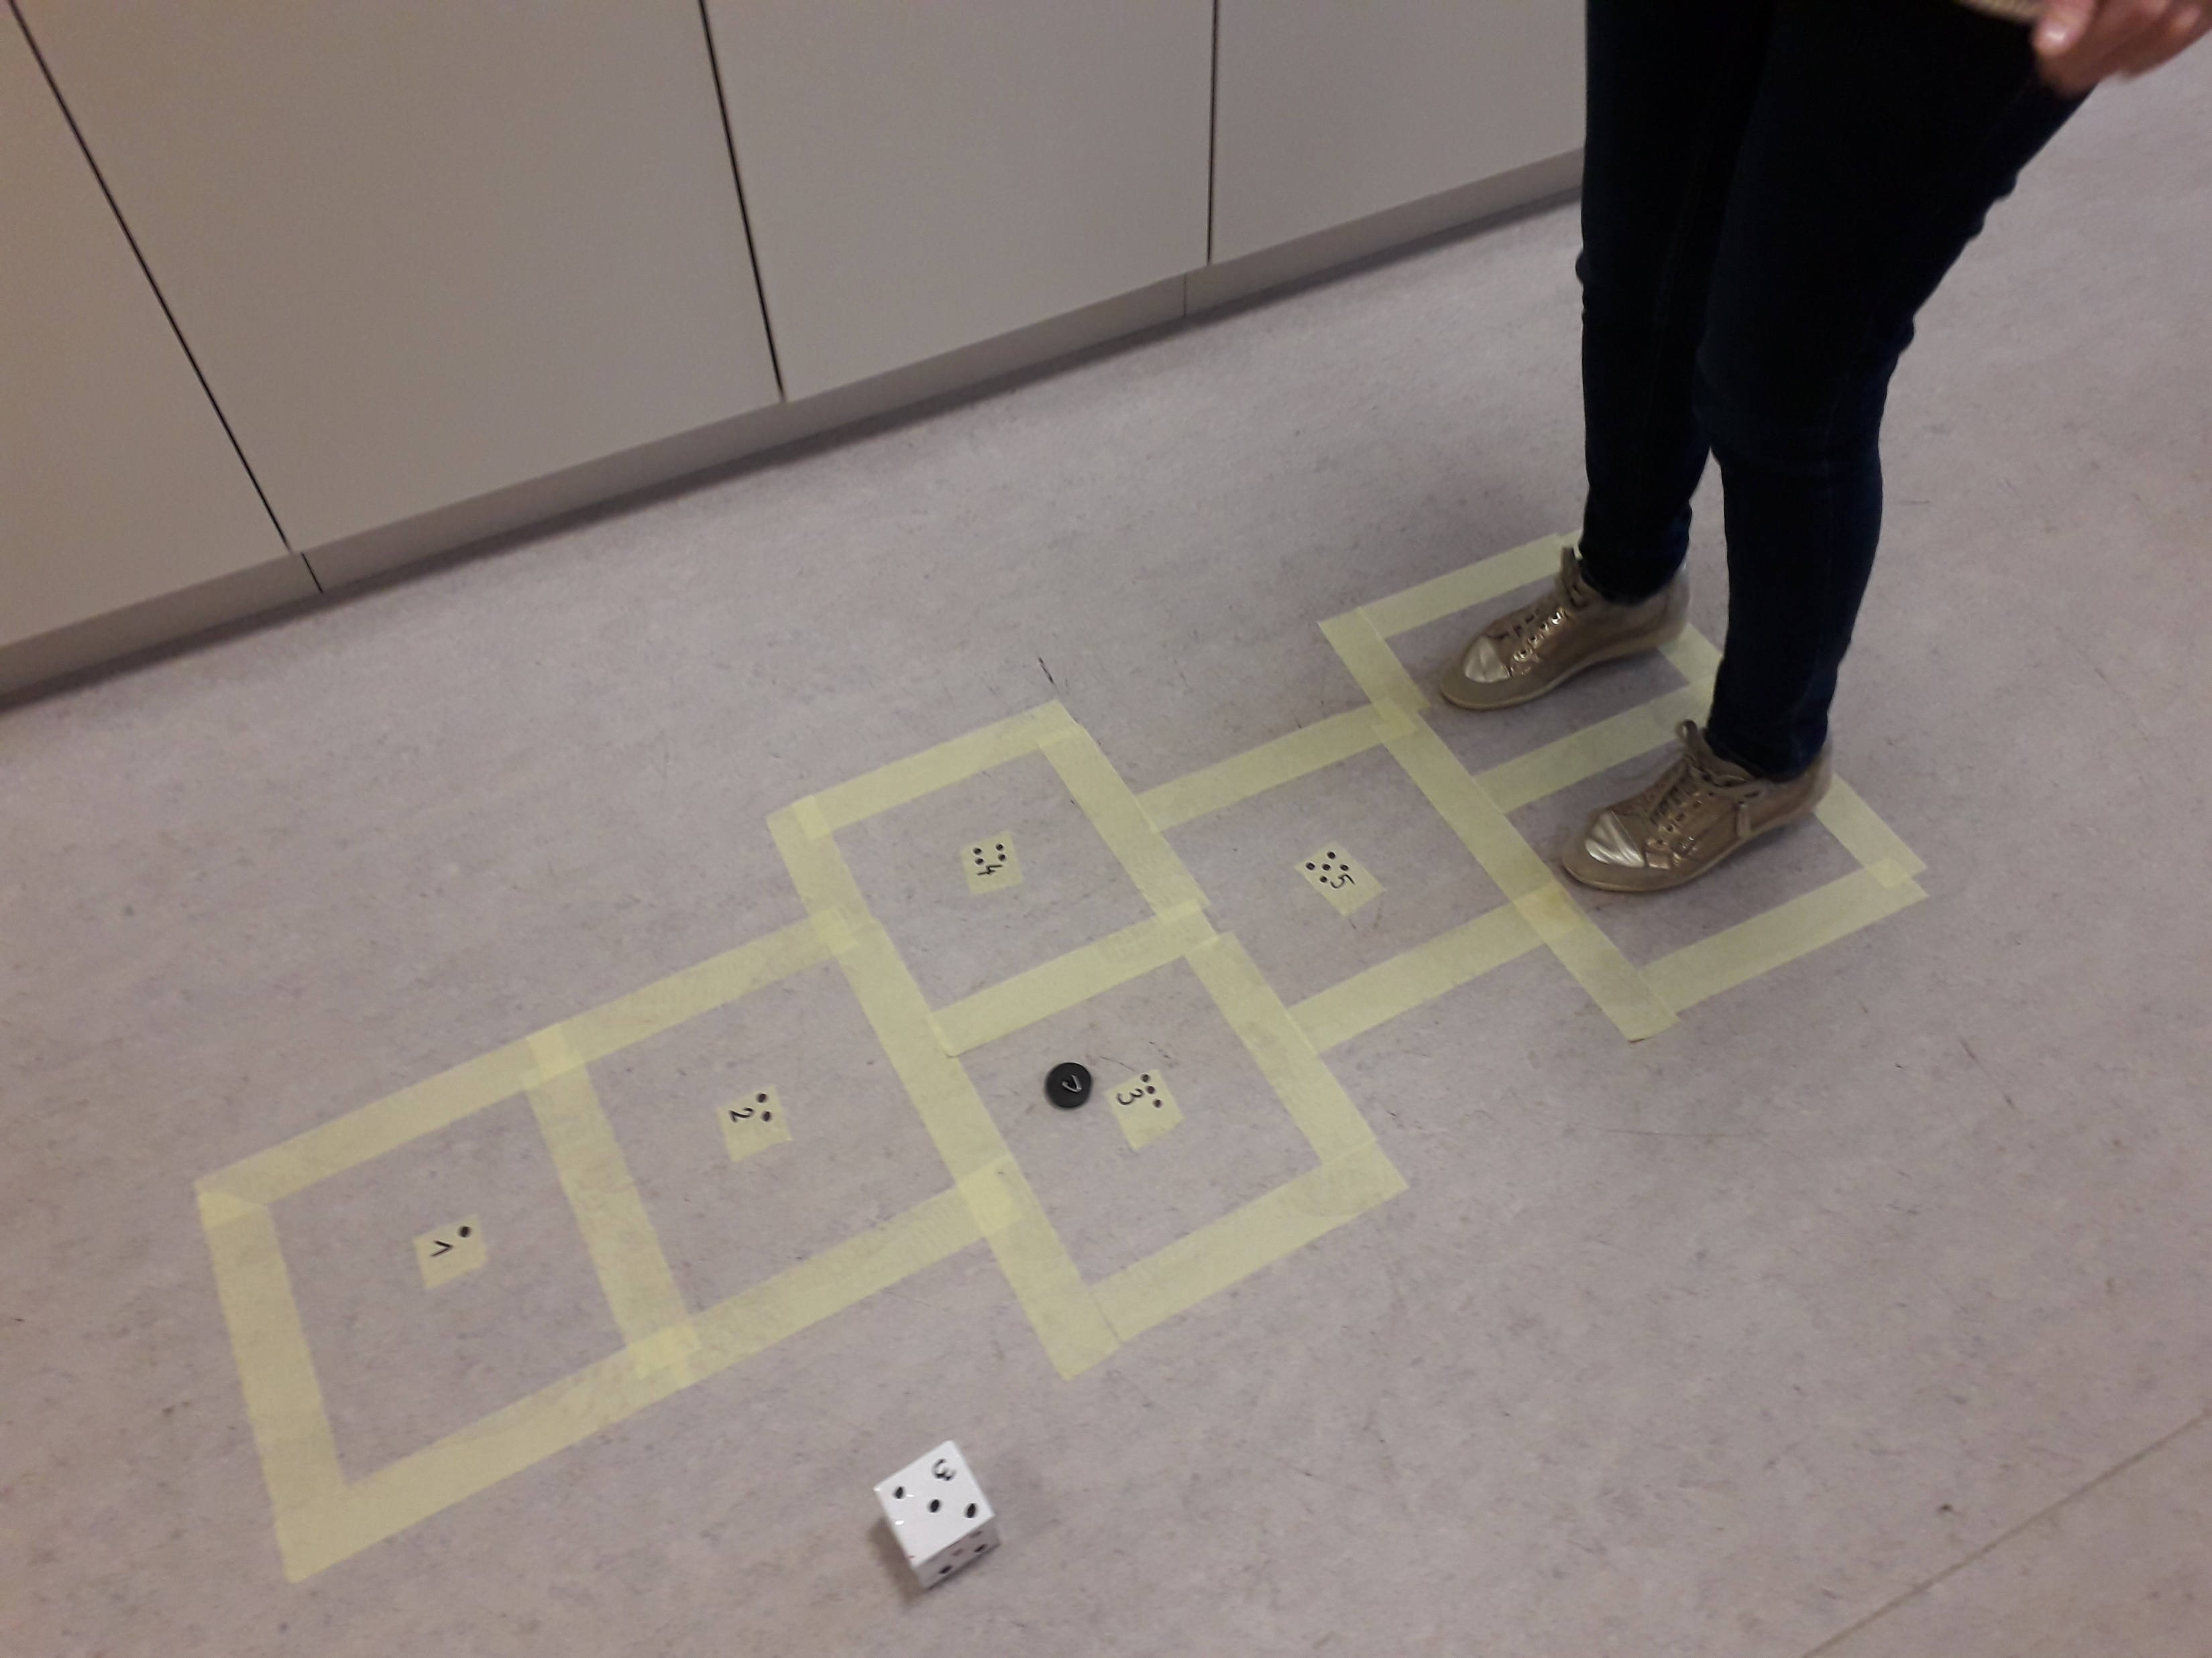
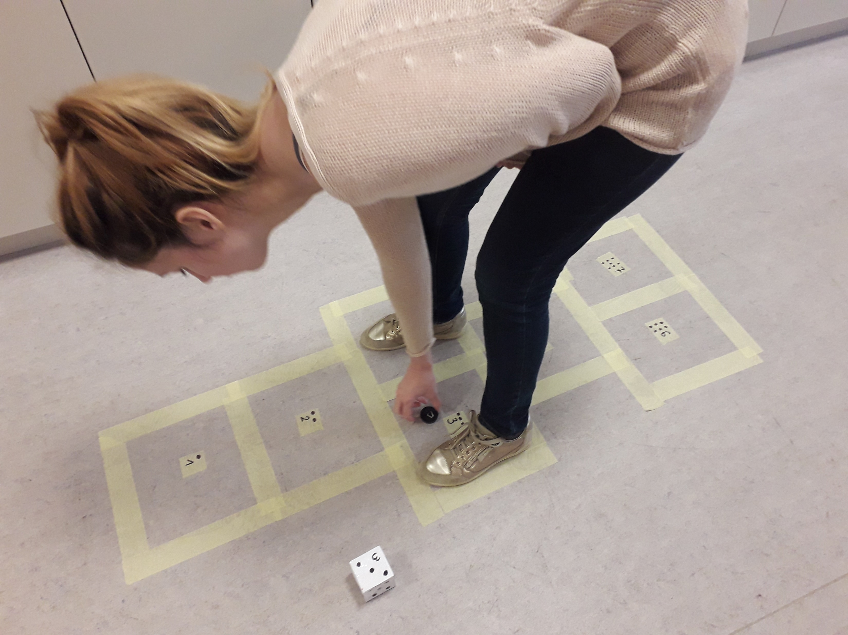
U igru možete ubaciti i matematičkih elemenata..
Napišite onoliko brojeva koliko je kvadrata, npr. od 1 do 7 te označite svaki kvadrat brojem. Dvije su varijante igre:
možete bacati po redu. Igra je gotova kada završite s bacanjem do broja 7;
možete baciti kocku koja će vam pokazati na koji broj ćete bacati predmet i skakati do njega. Igra je gotova kada predmet bacite na sva polja koja pokaže kockica.
Cilj igara: razvijati eksplozivnu snagu nogu i preciznost te predmatematičke vještine.

